Slide 1
SQL Relational Database in Python
BigData Fintech 과정
파이썬 프로그래밍
김남형
This document is confidential and is intended solely for the use

Slide 2
Database(DB)
데이터베이스
넓은 의미: 모든 데이터의 집합
좁은 의미: 특정 데이터를 확인하고 싶을 때 간단하게 찾아낼 수 있도록 정리된 형태
영구적으로 데이터 보존
주기억장치에만 저장한다면 전원을 끄는 순간 모든 데이터 사라짐
하드디스크나 플래시메모리(SSD) 등 비휘발성 저장장치에 저장

Slide 3
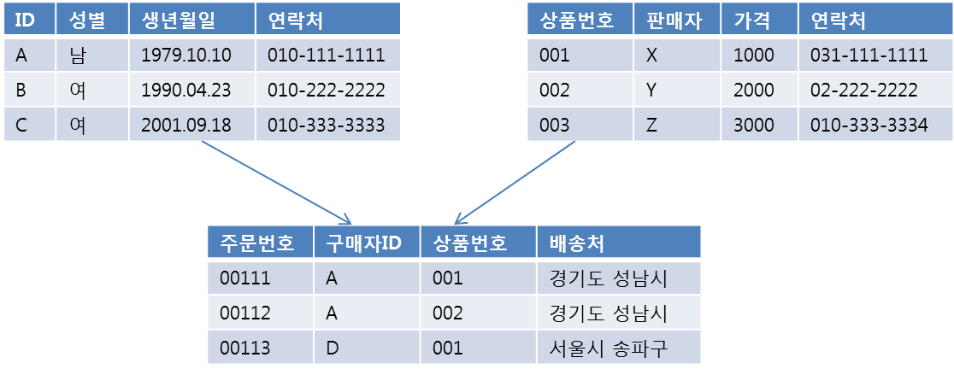
데이터베이스
관계형 데이터베이스(Relational Database)
정보 테이블을 사전에 정의한 관계에 따라 다른 테이블과 연결
‘주문 번호’ 키를 이용하여 고객 기록을 제품 기록, 배송 기록 등에 연결
관계형 데이터베이스 관리 시스템(RDBMS)를 이용해 관리
비관계형 데이터베이스
고객 데이터를 주문 정보의 일부로 포함시켜 모든 주문을 순차적으로 기록
데이터를 찾는 계산량을 줄일 수 있으나, 저장 공간을 낭비
빅데이터의 경우 모든 관계를 정의하는 것이 비효율적이므로 비관계형 DB 사용

Slide 4
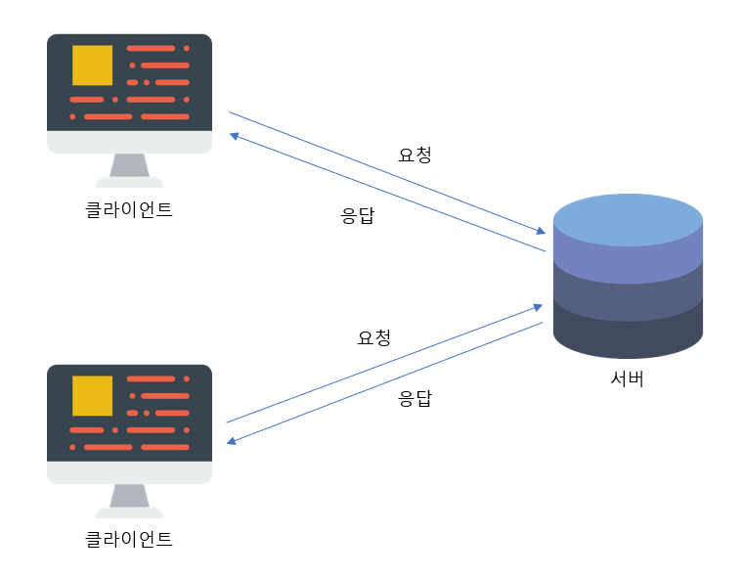
클라이언트/서버 모델
사용자 조작에 따라 요청을 전달하는 '클라이언트'와 해당 요청을 받아 처리하는 '서버'로 구분
RDBMS
DB

Slide 5
파이썬 데이터베이스
sqlite3
파이썬에 내장된 데이터베이스 지원 모듈
특정 데이터베이스를 다운로드할 필요 없이 파이썬 코드 내부에서 생성 가능
외부 데이터베이스 시스템 이용
MySQL, PostgreSQL, MariaDB, 오라클 등
데이터베이스 시스템을 설치, 실제 데이터베이스 환경에서의 데이터 상호작용
SQL
구조화된 질의 언어 (Structured Query Language)
데이터베이스의 상호작용을 위해 널리 이용되는 명령어 집합
SELECT, JOIN, INSERT, UPDATE 등

Slide 6
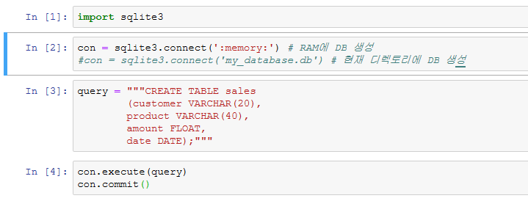
sqlite3
데이터베이스 테이블 만들기
Sqlite3 모듈은 별도의 서버 처리 과정이 필요 없는 디스크 기반의 in memory DB 제공
con : 데이터베이스를 나타내는 접속 객체
:memory: : RAM 내에 데이터베이스 생성
특정 디렉토리에 생성하고 싶은 경우 지정 가능

Slide 7
sqlite3
데이터베이스 테이블 만들기
query : SQL 명령어
데이터베이스에 customer, product, amount, date 4 가지 속성을 가진 sales 테이블 생성
customer : 최대 길이 20자인 문자열 필드
Product : 최대 길이 40자인 문자열 필드
amount : 실수 형식 필드
date : 날짜 형식 필드

Slide 8
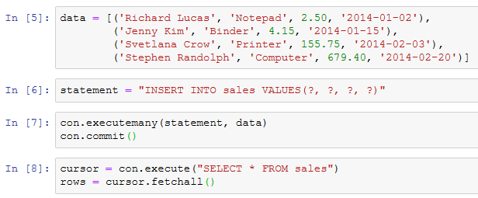
sqlite3
데이터베이스 테이블 만들기
data : 튜플로 이루어진 리스트 형태
리스트 내 각 원소는 4개의 변수를 포함
각 변수는 위치에 따라 각 테이블 속성에 해당함
앞에서 지정한 형식에 맞아야 함

Slide 9
sqlite3
데이터베이스 테이블 만들기
statement : SQL 명령어, data에 포함된 데이터를 sales 테이블에 삽입(INSERT)
물음표 : SQL 명령어에서 사용하려는 변수들의 위치를 표시하는 플레이스홀더
executemany() : data에 포함된 모든 tuple 데이터에 대해 statement의 명령어 실행
4개의 tuple이 있으므로 4번의 INSERT 명령 실행
DB의 내용의 변경되었으므로 반드시 commit() 사용 변경내용 저장

Slide 10
sqlite3
데이터베이스 테이블로부터 데이터 얻기
cursor : SELECT 명령어 실행 결과를 할당한 커서 객체, 데이터베이스에서 커서란 레코드를 탐색하고 조작할 수 있게 하는 요소
fetchall() : 모든 결과 데이터를 반환하는 함수
rows : data와 마찬가지로 4개의 tuple로 이루어진 리스트

Slide 11
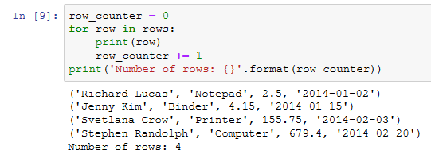
sqlite3
데이터베이스 테이블로부터 데이터 얻기
for 문을 이용하여 rows에 있는 각 데이터를 출력
DB에 삽입한 4개의 데이터와 일치하는 것을 확인

Slide 12
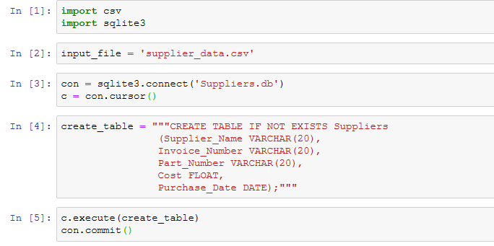
sqlite3
테이블에 새 레코드 삽입하기
csv 파일을 사용하여 데이터를 데이터베이스 테이블에 입력
일반적으로 cursor 객체를 생성한 후 execute() 등 함수 실행
con.execute() : 자동적으로 cursor 생성 후 cursor.execute() 호출

Slide 13
sqlite3
테이블에 새 레코드 삽입하기
앞에서와 마찬가지로 SQL 명령어를 execute()로 실행
IF NOT EXISTS : Suppliers라는 테이블이 존재하지 않으면
다섯 가지 속성을 가진 Suppliers 테이블 생성
commit()으로 저장

Slide 14
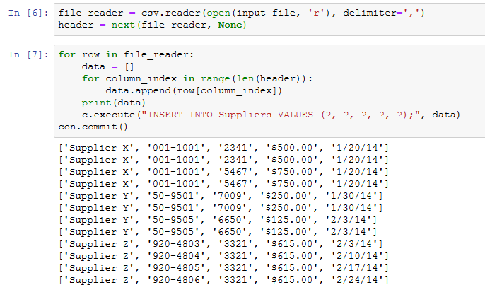
sqlite3
테이블에 새 레코드 삽입하기
테이블에 입력할 데이터를 input_file로부터 읽어옴
csv 모듈의 reader 객체

Slide 15
sqlite3
테이블에 새 레코드 삽입하기
data 객체에는 하나의 행이 할당
할당된 행을 execute()를 통해 Suppliers에 INSERT
For문을 통해 모든 행에 대해 반복

Slide 16
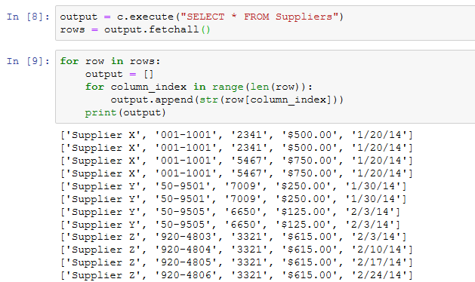
sqlite3
테이블에 새 레코드 삽입하기
앞에서와 마찬가지로 Suppliers 테이블 안의 모든 데이터를 출력
입력한 csv 파일의 데이터와 일치하는 것을 확인

Slide 17
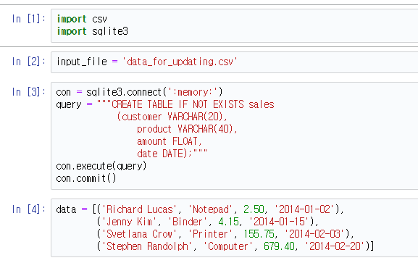
sqlite3
테이블 내 레코드 갱신하기
CSV 파일을 이용해 데이터베이스 테이블에 있는 기존 레코드들을 갱신
이전 예제에서 SQL 문만 INSERT에서 UPDATE 문으로 변경

Slide 18
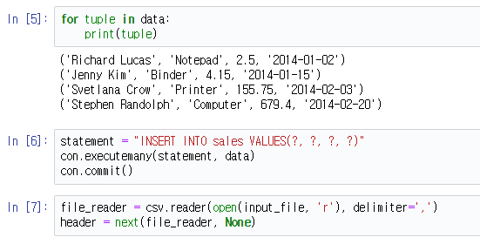
sqlite3
테이블 내 레코드 갱신하기
CSV 파일을 이용해 데이터베이스 테이블에 있는 기존 레코드들을 갱신
이전 예제에서 SQL 문만 INSERT에서 UPDATE 문으로 변경
Richard Lucas와 Jenny Kim 레코드가 뒤에서 갱신할 대상

Slide 19
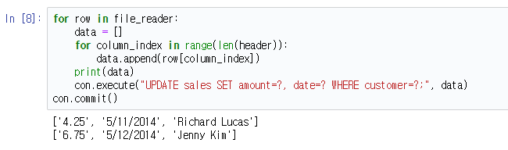

sqlite3
테이블 내 레코드 갱신하기
UPDATE 문이 기존의 INSERT 문을 대체
UPDATE 문은 갱신하고 싶은 레코드와 열 속성을 지정해야 함
예제에서는 특정 customer의 amount와 date값을 갱신하려 함
CSV 입력 파일의 데이터 순서와 쿼리 내 속성들의 순서와 동일해야 함(amount, date, customer)
즉 CSV 파일 안에 있는 Richard Lucas와 Jenny Kim의 amount, date 값을 아래에 보이는 출력값으로 대체함

Slide 20

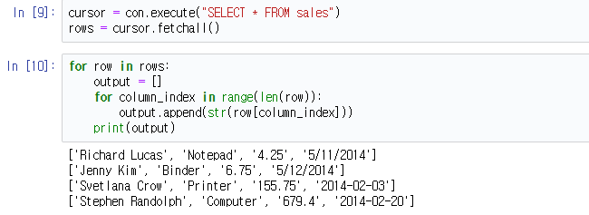
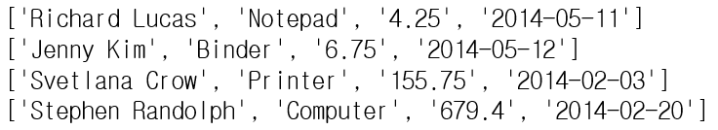
sqlite3
테이블 내 레코드 갱신하기
아래와 같이 테이블 안의 값이 바뀌었음을 확인할 수 있다

Slide 21
MySQL 데이터베이스
파이썬을 이용해 MySQL을 사용하는 예제
DB에 데이터를 추가하는 방법
DB 프로그램에 레코드들을 갱신하는 방법
쿼리의 결과를 CSV 파일에 기록하는 방법
준비물! (다음의 순서대로 설치)
MySQL 설치 (https://dev.mysql.com/downloads/windows/installer)
32비트 윈도우 환경에서는 사용에 큰 제약이 있으므로 반드시 64비트 사용
설치 과정에서 대부분 문제없이 넘어가면 되지만 중간에 root 계정의 password 설정 필요
이 때 설정한 password는 이후에 계속 사용함
파이썬의 PyMySQL패키지 설치
$pip install pymysql

Slide 22
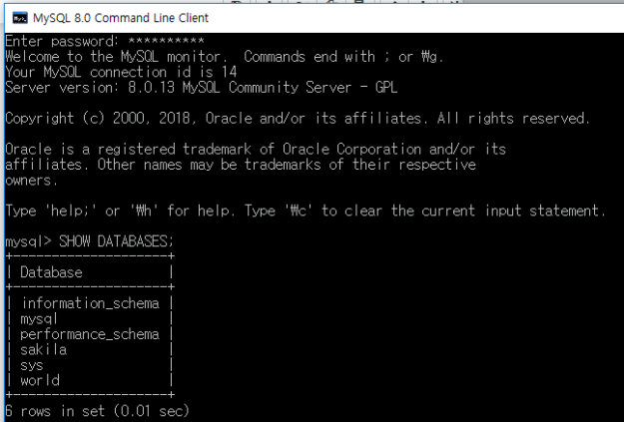
MySQL 데이터베이스
MySQL Command Line Client 실행
앞에서 설정한 password 입력 후 시작
명령어는 반드시 세미콜론(;)으로 끝나야 함
SHOW DATABASES; 를 통해 현재 데이터베이스 목록 확인

Slide 23
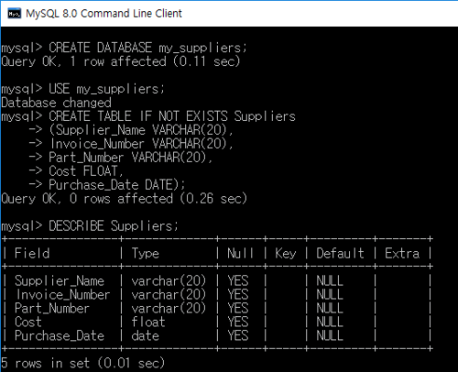
MySQL 데이터베이스
사용할 데이터베이스 my_suppliers 생성
CREATE DATABASE 를 통해 새로운 DB 생성
USE 를 통해 생성한 DB를 선택, 이제 이 DB 안에 테이블을 만들 수 있다

Slide 24
MySQL 데이터베이스
예제에 사용할 빈 테이블 생성
CREATE TABLE 을 통해 Suppliers 테이블 생성 (5가지 attribute)
DESCRIBE 를 통해 테이블이 정확하게 만들어졌는지 확인

Slide 25
MySQL 데이터베이스
Python 에서 MySQL DB 접속하기
Mysql-connector-python
Oracle에 의해 공식 지원
순수 파이썬
약간 느림
MySQLdb와 호환되지 않음
PyMySQL
순수 파이썬
Mysql-connector 보다 빠름
MySQLdb와 거의 대부분 호환됨
MySQLclinet
MySQLdb의 복제 버전
C 기반으로 가장 빠른 실행
MySQLdb의 복제버전으로 가장 호환성이 좋음

Slide 26
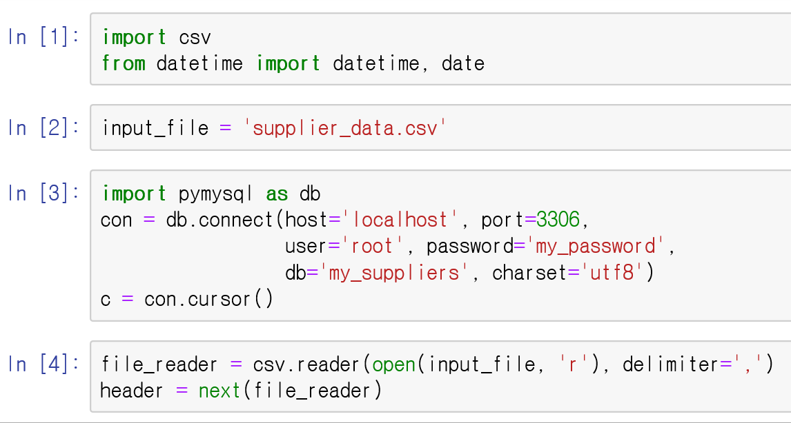
MySQL 데이터베이스
테이블에 새 레코드 입력하기
PyMySQL를 import 할 때는 import pymysql 입력
MySQL에 접속할 때는 sqlite3과 마찬가지로 접속 객체 con을 생성
이 때 아래와 같이 다양한 입력값이 필요
password 인수만 각자의 password 값으로 바꾸어주면 됨
이후에는 커서 c를 생성하는 등 앞에서와 크게 다르지 않다

Slide 27
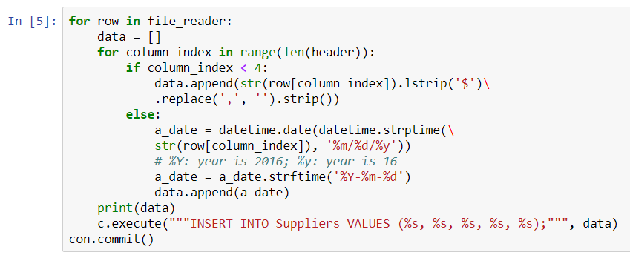
MySQL 데이터베이스
테이블에 새 레코드 입력하기
MySQL 데이터베이스 테이블의 열에는 실수만 허용되므로 $가 있으면 이를 제거
Cost 열에 붙어 있는 $ 기호 제거
마지막 열인 (column index=4) 날짜 열의 경우 yyyy-mm-dd 형식으로 변형
%y로 표현하면 뒤의 두 자리(14), %Y로 표현하면 전체(2014)를 나타냄
Csv 파일에서는 1/20/14와 같이 입력되어 있으므로 이를 2014-01-20과 같이 바꿈
Suppliers 테이블에 가공된 데이터를 INSERT 한다

Slide 28
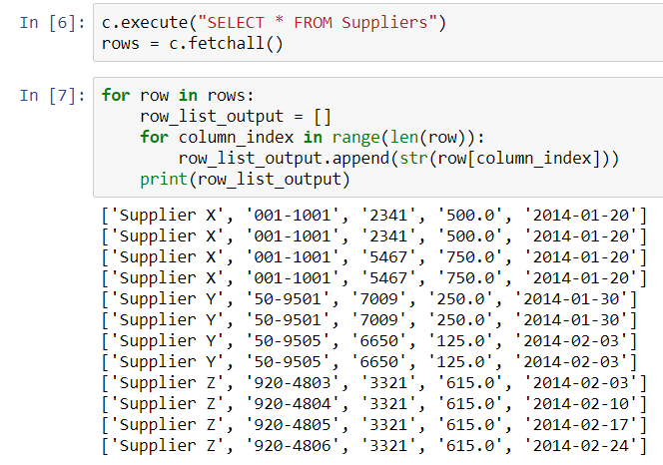
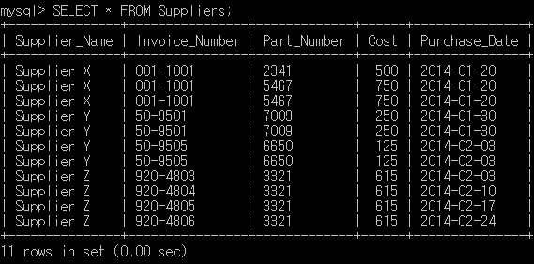
MySQL 데이터베이스
테이블에 새 레코드 입력하기
Suppliers 안에 입력된 데이터 확인
파이썬에서는 CSV 파일의 헤더 행을 제외한 데이터로부터 생성된 12개 리스트를 보여줌
Command Line Client 에서 입력된 데이터 확인
데이터가 성공적으로 입력되었고, 결과도 동일함을 확인할 수 있다

Slide 29
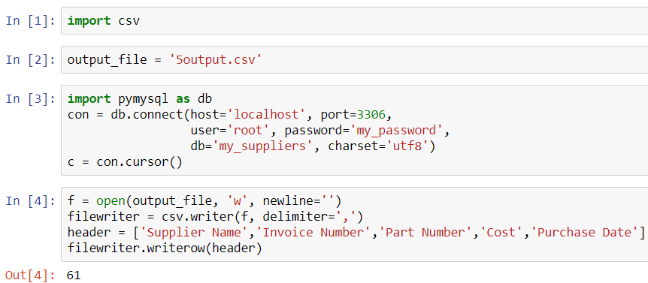
MySQL 데이터베이스
테이블 검색 및 결과물을 CSV 파일로 출력하기
DB 테이블에 데이터를 입력한 후 취할 일반적인 행동은 유용한 데이터를 찾기 위해 테이블을 검색하는 일
가장 많은 이익을 주는 고객, 기준치를 초과하는 지출..
Suppliers 테이블에서 특정 레코드를 검색하고, 결과를 CSV 파일로 저장하는 코드 작성
예제에서는 Cost 열의 값이 700보다 큰 레코드를 출력

Slide 30
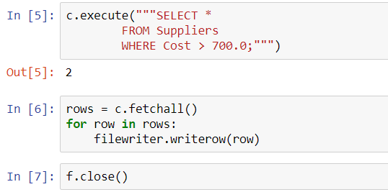
MySQL 데이터베이스
테이블 검색 및 결과물을 CSV 파일로 출력하기
WHERE 문을 사용해 Cost 값이 700보다 큰 레이블만 선택하여 csv 파일으로 출력함
2개의 레이블이 선택됨을 알 수 있으며, csv 파일 역시 확인할 수 있다

Slide 31
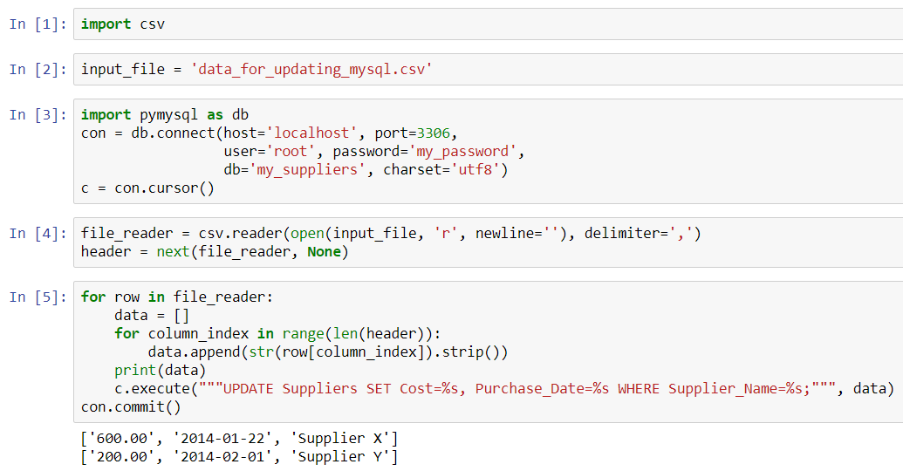
MySQL 데이터베이스
테이블 내 레코드 갱신하기
Sqlite3 예제와 마찬가지로, INSERT 문에서 UPDATE 문으로 바꾼다
역시 CSV 파일의 데이터 순서가 쿼리 내 속성들의 순서와 같아야 함

Slide 32
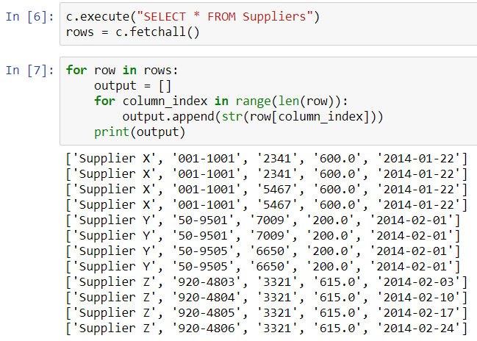
MySQL 데이터베이스
테이블 내 레코드 갱신하기
실행 결과
Supplier X와 Supplier Y의 Cost 값과 Purchase Date 값이 각각 앞 페이지에서 출력된 값으로 바뀌었음을 확인할 수 있다

Slide 33
기타 접속 모듈
PostgreSQL (http://www.postgresql.org)
Psycopg (http://initd.org/psycopg)가 가장 대중적인 선택
오라클 (http://www.oracle.com/database/index.html)
cx_Oracle (https://oracle.github.io/python-cx_Oracle/) 이 주로 쓰임
SQLAlchemy
가장 인기있는 파이썬 SQL 작업 프로그램
파이썬 2와 파이썬 3 지원
SQLite, MySQL, PostgreSQL, 오라클 등 여러 데이터베이스 시스템에 대한 접속 모듈 제공

Slide 34
부록 : 간단한 SQL 설명
Data Definition Language (DDL)
manage tables and index structure
e.g. CREATE, ALTER, RENAME, DROP, TRUNCATE
Data Manipulation Language (DML)
used to add, update, delete data
e.g. INSERT, UPDATE, DELETE, SELECT
Data Control Language (DCL)
manage access to schema and table
e.g. GRANT, REVOKE

Slide 35
부록 : 간단한 SQL 설명 (Data Manipulation Language)
INSERT
add rows to a table
syntax
INSERT INTO table_name VALUES (values);
e.g.
INSERT INTO example_table VALUES (v1, ‘v2’, ‘v3’);
insert row with values in order of columns specified in table information
‘’ for string type values
INSERT INTO example_table (col1, col2) VALUES (v1, ‘v3’);
insert row with only a few of columns filled
only columns with NULL allowed or DEFAULT values can be left out
INSERT INTO example_table (col1, col2) VALUES (v1, ‘v2’), (v3, ‘v4’);
insert multiple rows into table

Slide 36
부록 : 간단한 SQL 설명 (Data Manipulation Language)
DELETE
remove rows from a table
syntax
DELETE FROM table_name;
e.g.
DELETE FROM example_table;
delete all rows in table
synonym for TRUNCATE TABLE
DELETE FROM example_table WHERE col1=v1;
delete rows that column’s value condition match
DELETE FROM example_table WHERE EXISTS (SELECT *
FROM example_table1
WHERE example_table.col1=example_table1.col2);
delete all rows in the example_table where there is a record in the example_table1 whose the col2 matches the col1

Slide 37
부록 : 간단한 SQL 설명 (Data Manipulation Language)
UPDATE
modify values of one or more selected rows in a table
syntax
UPDATE table_name SET column= value;
e.g.
UPDATE example_table SET col1 = ‘v1’, col2 = ‘v2’;
modify given column value of all rows in table
UPDATE example_table SET col2= col2 *2;
double column value of all rows
UPDATE example_table SET col2= v2 WHERE col3> v3;
Modify given column value of rows with specified condition in table

Slide 38
부록 : 간단한 SQL 설명 (Data Manipulation Language)
SELECT
retrieve rows from a table
mapping or a SELECT-FROM-WHERE block
syntax
SELECT column_name FROM table_name;
e.g.
SELECT col1, col2 FROM table_name;
select specified columns of all rows from table
SELECT * FROM table_name WHERE col1= v1;
select all columns of rows with given condition

Slide 39
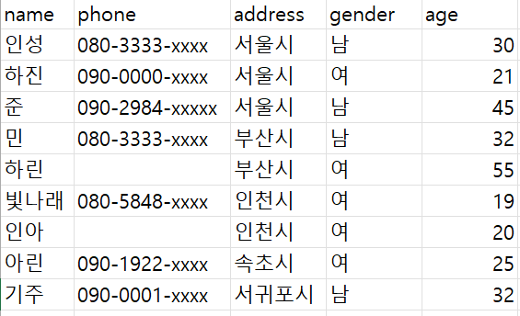
연습문제
address.csv 파일에는 다음과 같이 사람들의 인적사항이 저장되어 있다. csv파일을 불러와서 sqlite로 address 테이블을 생성한 후 age가 30이상인 사람들의 name과 gender만 추출하는 코드를 생성하시오.

